Slide 1
负反馈放大电路
一、 实验目的
1、加深理解负反馈放大电路的工作原理，了解电压串联负反馈对放大器增益、输入电阻、输出电阻及通频带宽度的影响。
2、掌握负反馈放大器增益、输入电阻、输出电阻的测量方法。
3、了解通频带的测量方法。
二、实验设备
1、仿真平台 负反馈放大电路
2、直流稳压电源 给放大电路提供直流电源
3、数字万用表 测直流工作点
4、功率函数信号发生器 给放大电路提供输入交流信号
5、交流毫伏表 测输入、输出交流信号电压有
效值
6、双踪示波器 观察输出波形是否失真

Slide 2
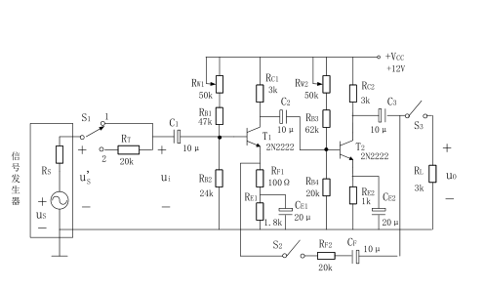
三、实验原理
（一）放大电路中的负反馈与负反馈的类型
1、负反馈有四种类型，即电压串联负反馈，电压并联负反馈，电流串联负反馈，电流并联负反馈。
2 、本实验以电压串联负反馈为例，分析负反馈对放大器各项性能指标的影响。
+
V
CC
-
R
Wf
R
R
W
R
2
R
5
R
7
f
R
f1
R
C
C
1
+
2
3
C
1
+
T
1
T
2
R
S
K
3
K
1
R
3
R
8
u
O
u
u
u
U
U
U
R
6
U
R
L
S
F
I
b1
e1
R
4
K
2
b2
e2
R
9
C
5
C
4

Slide 3
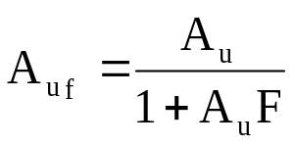
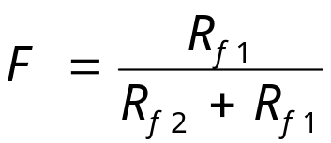
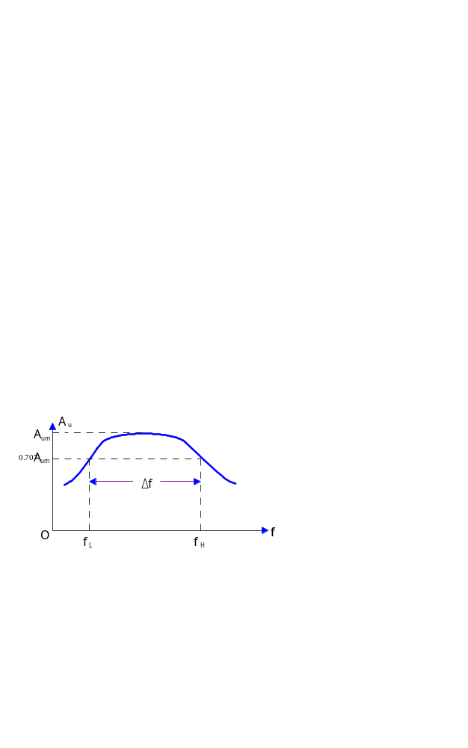
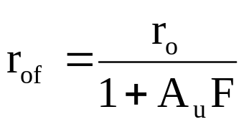
(二)负反馈放大电路主要性能指标
1、 闭环电压放大倍数 A_{uf}
3、输入电阻 r_{if}
4、输出电阻 r_{of}
2、反馈系数 F
5、通频带 是指电路能放大的交流信号的频率范围。
rif =(1+AuF) ri
在输入信号电压大小不变的条件下：
输出电压大小会随着输入信号频率变化而变化
当输出电压下降到中频信号输出电压值的0.7倍时，对应的两个频率，分别为下限频率f_{L}和上限频率f_{H}
f_{o}
_{（例如 1KHZ）}
电压放大倍数Au与输入信号频率f之间的关系曲线
(三)电压串联负反馈对放大电路性能参数的影响
Au↓ ， r_{i}↑ , r_{o}↓ ,△f↑。

Slide 4
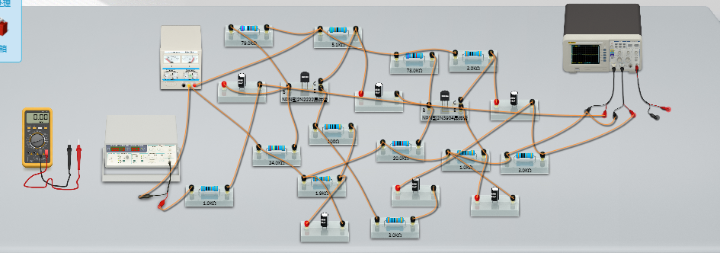
四、实验内容及步骤
熟悉元件安装位置，检查实验电路元件；
按下图接线,线接好后再接通直流电源。注意U_{i} 、U_{s}的位置。

Slide 5
1、测定静态工作点
首先将S₁置1，K₂置断，K₃置通，将输入端Ui短路接地（不接函数信号发生器），接通直流稳压电源，测量表1中各直流电压（对地）。
测量项目 | V_{B1} | V_{E1} | V_{C1} | V_{B2} | V_{E2} | V_{C2}
测量数值（V）

Slide 6
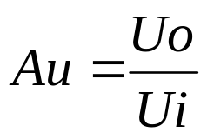
2、测定基本放大电路的性能
（1） 测量基本放大电路的放大倍数A_{u}
开关S₁置于位置“1”，开关S₂断开。开关S₃接通。打开信号发生器，使其输出信号为频率为1KHz 的正弦波。此时反馈支路（即R_{f2}和C_{f}已断开，放大器处于开环放大状态。
调节信号发生器输出信号的幅度为Us=5mvpp，使输出电压最大不失真。
分别测量出输入电压Ui和负载两端输出电压Uo的值，计算出放大倍数Au

Slide 7
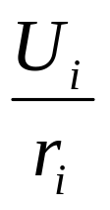
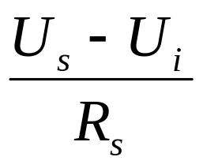

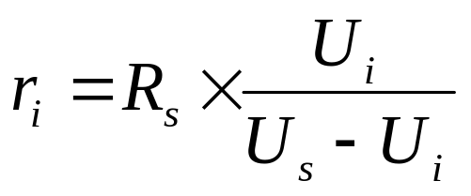
（2）测量基本放大电路的输入电阻ri
放大电路输入电阻ri、信号源US及其等效内阻RS组成回路，椐基尔荷夫定律可以推出
放大电路
信号源
U_{S}
U_{i}
r_{i}
i
R_{S}
_{计算Ri，需测量出Us及Ui的值}

Slide 8
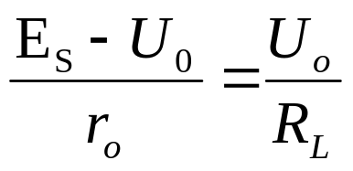
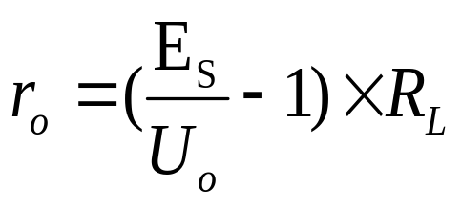
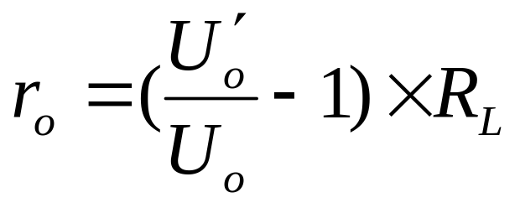
（3）测量基本放大器的输出电阻r₀
放大电路(电动势为E_{S} )及其输出电阻r_{o} 、负载电阻R_{L} 组成的回路中，可以推出：
放大电路
E_{S}
K₃
其中，E_{S}= U′₀
即E_{S}等于负载开路时（即放大器空载时）的输出端电压U′₀
U₀
r_{O}
R_{L}
因此，保持Us=5mvpp，f=1KHz，将S₃置断（负载开路）测量输出电压U′₀，则可求出r₀
放大电路
E_{S}
K₃
U′₀
r_{O}
R_{L}

Slide 9
3、测定反馈放大电路的性能：A_{uf} ， r_{if} , r_{of}
闭合S₂引入负反馈后，在负反馈放大电路中，按照基本放大电路参数的测量方法，测量对应的参数。
五、注意事项：
1、正确使用两种测量电压的仪表。交流电压U_{i}、U_{O}用交流电压表测量，直流电位V_{E}、V_{B}、V_{C}等用万用表测量。
2、正确使用仪器仪表的连接线（黑色接地线与电路公共接地线连接，红色信号线与电路中需要加入信号或观测信号的点连接）。

Slide 10
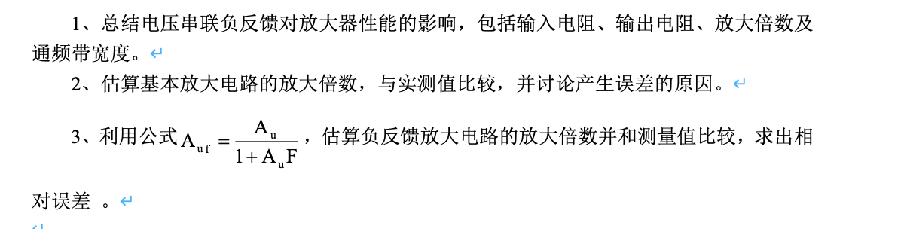
六、实验报告数据要求
整理实验数据表格，计算出Au， ri ，ro，Auf ， rif , rof 。
七、课后思考题

